Slide 1


THIẾT KẾ HỆ THỐNG NHÚNG
ĐỀ TÀI: HỆ THỐNG KHÓA CỬA SỬ DỤNG RFID
GVHD: Thầy Bùi Quốc Bảo
Thành viên:
Bùi Phú Quý - 2114591
Cao Thiên Phú - 2212575
TP. Hồ Chí Minh, 5/2025

Slide 2

Đặt vấn đề
Khóa cơ truyền thống dễ bị sao chép chìa hoặc phá khóa
Nhu cầu bảo mật cao hơn trong các môi trường hiện đại (nhà ở, văn phòng…)
Khóa cửa thông minh này nằm ở công nghệ bảo mật cao, mang lại sự yên tâm và an tâm tuyệt đối cho người sử dụng
2

Slide 3
Mục tiêu và Nhiệm vụ đề tài
Mục tiêu: Thiết kế một hệ thống khóa cửa RFID và sử dụng Wi-Fi để lưu hoặc xóa thẻ
Nhiệm vụ cốt lõi:
Tối ưu hóa quá trình đóng mở
Mang lại sự an toàn và tiện lợi thông minh với công nghệ bảo mật cao
3

Slide 4
Trường hợp sử dụng
Người dùng cần đăng ký các thẻ RFID của bản thân thông qua trang web trên điện thoại di động hoặc các thiết bị tử có khả năng kết nối Wi-Fi với khóa cửa RFID.
Để có thể kết nối Wi-Fi với khóa cửa RFID, người dùng cần giữ nút CONTROL trên 5s để thiết bị phát Wi-Fi, tương tự với việc tắt Wi-Fi sau khi đăng ký hoàn tất.
Sau khi đăng ký thành công, người dùng có thể sử dụng thiết bị bình thuờng
Ngoài ra, người dùng có thể mở khóa từ bên trong khi nhấn nhả nút CONTROL dưới 5s.
5

Slide 5
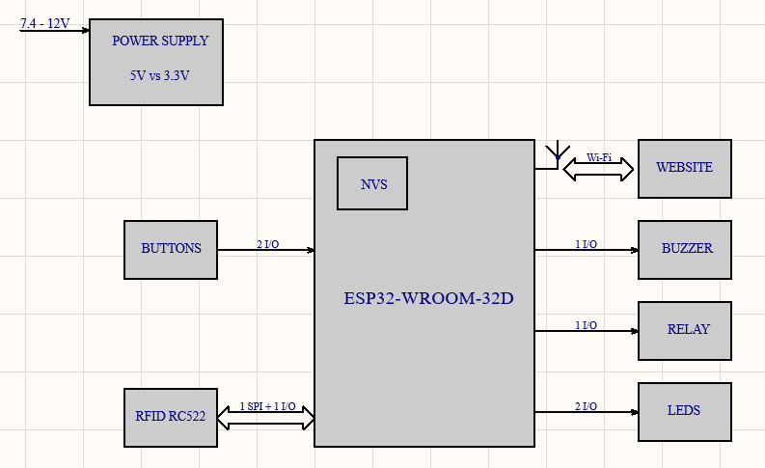
Sơ đồ khối tổng quan hệ thống
Ngõ vào: Khối BUTTONS, Khối RFID
Xử lý: Khối VĐK ESP32
Ngõ ra: Khối WEBSITE, Khối BUZZER, Khối RELAY, Khối LEDS
4

Slide 6
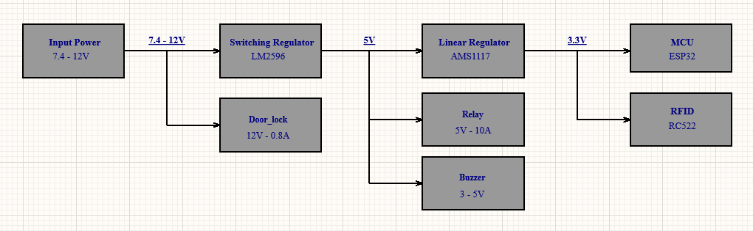
Sơ đồ khối phần nguồn
7.4 – 12V: Door_lock
5V: Relay, Buzzer
3.3V: MCU, RFID
4

Slide 7
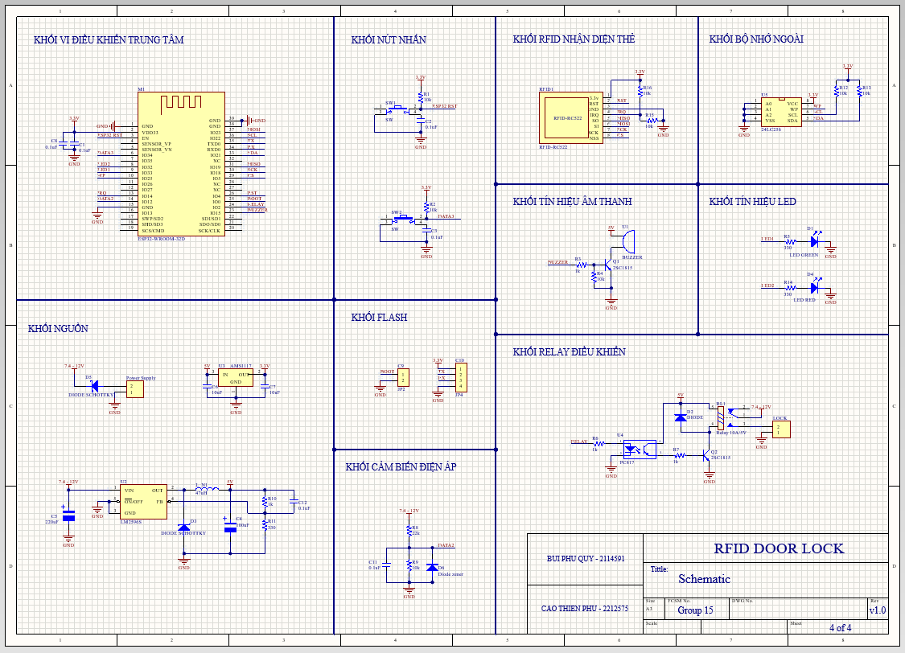
Sơ đồ nguyên lý phần cứng
Sơ đồ nguyên lý toàn mạch
6

Slide 8
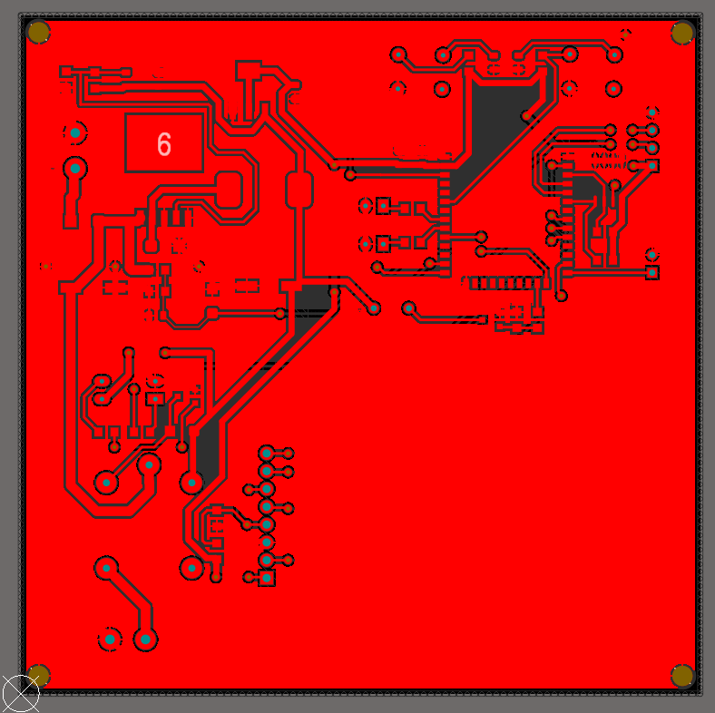
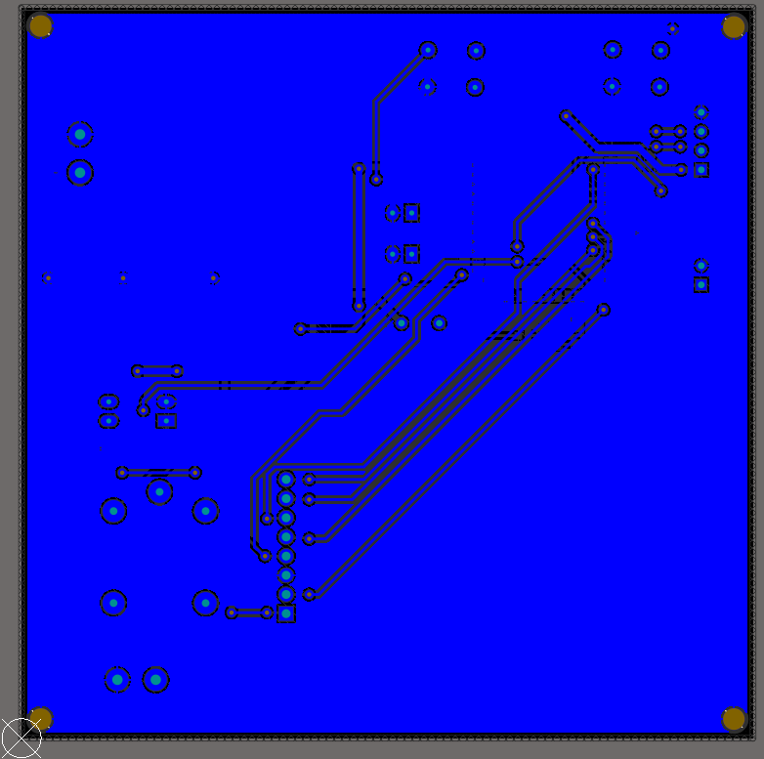
Sơ đồ layout
Top layer
Bottom layer
6

Slide 9
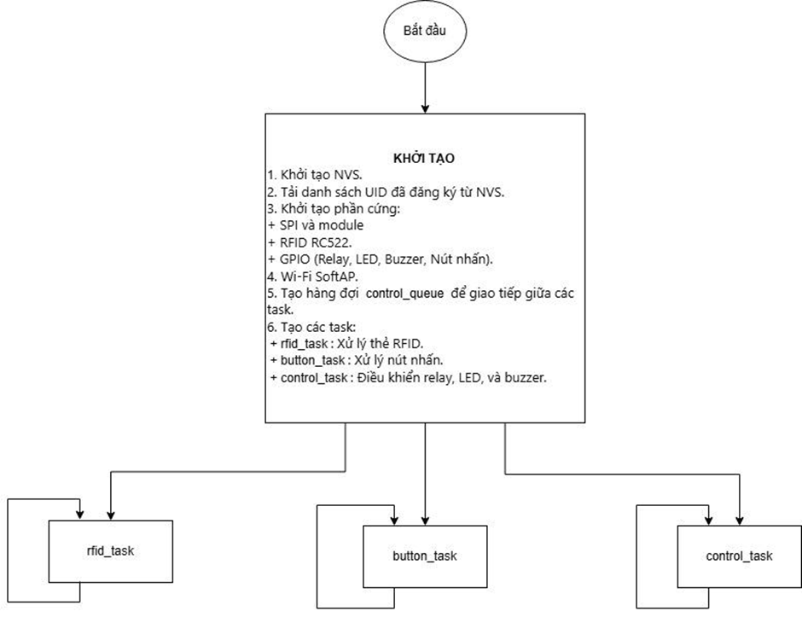
Thiết kế phần mềm
Lưu đồ giải thuật tổng quan của toàn chương trình
7

Slide 10
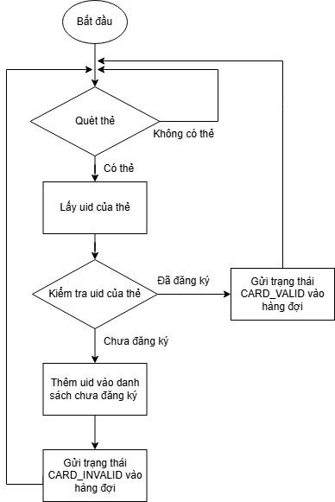
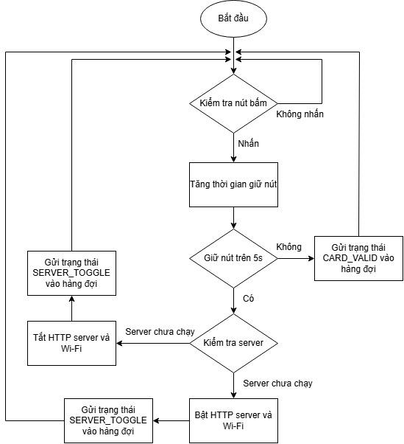
Thiết kế phần mềm
Lưu đồ tác vụ rfid_task
Lưu đồ tác vụ button_task
7

Slide 11
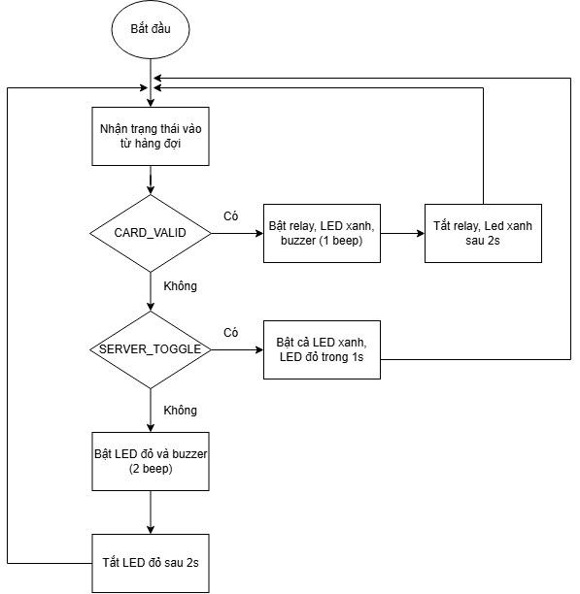
Thiết kế phần mềm
Lưu đồ control_task
7

Slide 12
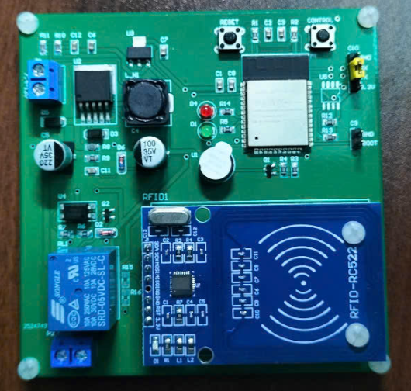
Kết quả gia công mạch
8

Slide 13
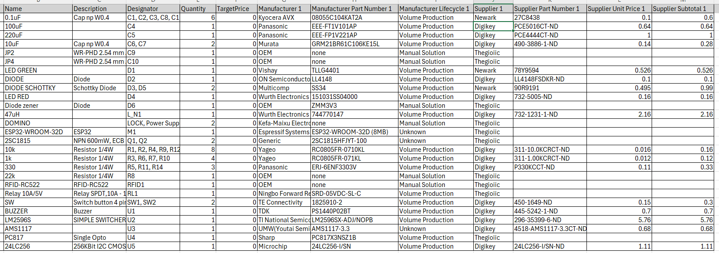
Các thành phần trong mạch
8

Slide 14
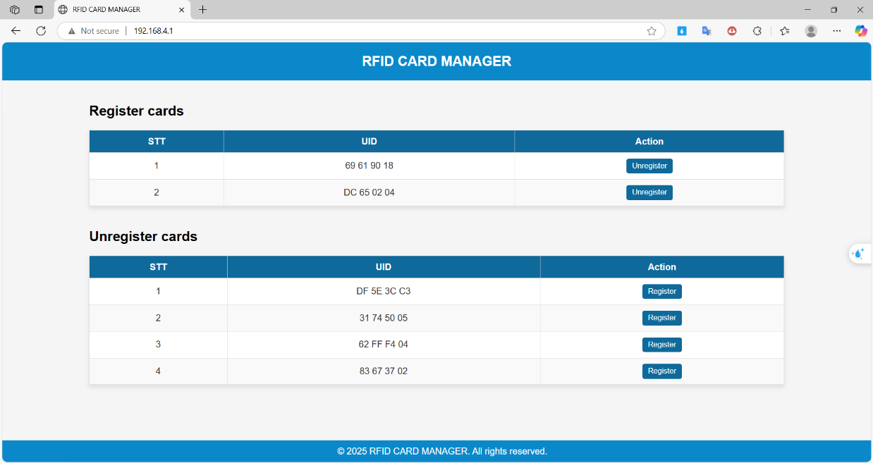
Trang web dùng để đăng ký hoặc hủy đăng ký thẻ
10

Slide 15
Kết luận
Kết quả đạt được:
Hoàn thành thi công khóa thẻ từ sử dụng RFID RC522
Hiển thị thông tin đến người dùng trên giao diện web
Khả năng mở rộng và bổ sung các tính năng mới
Những khó khăn, hạn chế:
Bảo mật chưa cao (chưa có xác thực đa yếu tố )
Hạn chế phần cứng (tầm quét ngắn, dễ bị nhiễu)
Khó khăn khi triển khai thực tế
11

Slide 16
Kết luận
Hướng phát triển:
Gửi tin nhắn SMS cho chủ nhà.
Sử dụng keypad để tăng cường tính bảo mật.
Lắp đặt camera trước cửa.
Cảm biến vân tay
13

Slide 17
Tài liệu tham khảo
[1] Espressif Systems ESP32-WROOM-32 Datasheet.
[2] MFRC522 RFID Module Datasheet – NXP Semiconductors.
[3] Espressif Systems ESP-IDF Programming Guide.
[4] Slide bài giảng môn Thiết kế hệ thống nhúng – Trường Đại học Bách Khoa TP.HCM.
14

Slide 18
THANK YOU FOR LISTENING
15

